Slide 1
Statique analytique

Slide 2
Pré-requis
Repère et changement de repère
Torseur statique des liaisons

Slide 3
Plan de formation
Champ de l’action mécanique
Théorème du changement de centre de réduction du torseur associé à l’action mécanique due à un ensemble de forces
Application

Slide 4
Champ de l’action mécanique

Slide 5
Champ de l’action mécanique
$\vec{A}(1→2$)
A
$\vec{R}(1→2$)
B
${\vec{M}}_{B} [\vec{A}(1→2$)]
Notes:
soit $\vec{A}(1→2$) une force appliquée en A sur le solide 2 l'action mécanique de la force $\vec{A}(1→2$) est modélisable en tout point B de 2 par :
une action que nous notera $\vec{R}(1→2$) équipollente à $\vec{A}(1→2$)
un moment que l'on notera MB qui est le moment en B de la force $\vec{A}(1→2$)
le graphe ci-dessous permet de visualiser cette modélisation
le point B est un point quelconque lié à 2 mais qui n'est pas nécessairement un point de la matière de 2
la relation (1) caractérise sur 2 un champ uniforme
la relation (2) caractérise sur 2 un champ de moment

Slide 6
Champ de l’action mécanique
$\vec{A}(1→2$)
A
$${}_{B}^{}{\begin{aligned}\vec{R}(1→2\text{)=}\vec{A}(1→2\text{)} \\ {\vec{M}}_{B} [\vec{A}(1→2\text{)] = }\vec{BA}\text{∧}\vec{A}(1→2\text{) }\end{aligned}}$$
$${}_{A}^{}{\vec{A}(1→2\text{)}}$$
$\vec{R}(1→2$)
B
${\vec{M}}_{B} [\vec{A}(1→2$)]
Notes:
ceci nous conduit à énoncer les propriétés de l’action mécanique d'une force appliquée à un solide :
l'action mécanique sur un solide 2 exercé par une force $\vec{A}(1→2$) appliqué en un point A de ce solide se caractérise par 2 champs :
un champ uniforme défini par $\vec{A}(1→2$)
un champ de moment défini en tout point B par ${\vec{M}}_{B} [\vec{A}(1→2$)] = $\vec{BA}$∧$\vec{A}(1→2$)

Slide 7
Torseur associé à l’action mécanique d’une force
$\vec{A}(1→2$)
A
$${}_{B}^{}{\begin{aligned}\vec{R}(1→2\text{)=}\vec{A}(1→2\text{)} \\ {\vec{M}}_{B} [\vec{A}(1→2\text{)}\text{]}\text{ = }\vec{BA} \text{∧} \vec{A}(1→2\text{) }\end{aligned}}$$
$${}_{A}^{}{\vec{A}(1→2\text{)}}$$
$\vec{R}(1→2$)
$\left\{τ_{(1→2)}\right\}$=${}_{B}^{}{\left\{\begin{aligned}\vec{R}(1→2\text{)=}\vec{A}(1→2\text{)} \\ {\vec{M}}_{B} (1→2\text{) = }\vec{BA} \text{∧ }\vec{A}(1→2\text{)}\end{aligned}\right\}}$
B
${\vec{M}}_{B} [\vec{A}(1→2$)]

Slide 8
Théorème du changement de centre de réduction du torseur associé à l’action mécanique due à un ensemble de forces

Slide 9
Théorème du changement de centre de réduction du torseur associé à l’action mécanique due à un ensemble de forces
$\vec{A}(1→2$)
A
$\left\{τ_{(1→2)}\right\}$=${}_{A}^{}{\left\{\begin{aligned}\vec{R}(1→2) \\ {\vec{M}}_{A} (1→2\text{)}\end{aligned}\right\}}$
$\vec{R}(1→2$)
$\left\{τ_{(1→2)}\right\}$=${}_{B}^{}{\left\{\begin{aligned}\vec{R}(1→2\text{)} \\ {\vec{M}}_{B} (1→2\text{)}\end{aligned}\right\}}$
B
${\vec{M}}_{B} [\vec{A}(1→2$)]
$$\begin{aligned}\vec{R}(1→2\text{)=}\vec{A}(1→2\text{)} \\ {\vec{M}}_{B} (1→2\text{) =}{\vec{M}}_{A} (1→2\text{)}+\vec{BA} \text{∧ }\vec{A}(1→2\text{)}\end{aligned}$$

Slide 10
Application
Notes:
D’après

Slide 11
Dispositif hydraulique de bridage
Notes:
Le schéma ci-contre représente un dispositif hydraulique de bridage de pièce
. L’extrémité A de la bride 1 vient plaquer la pièce P à usiner sur la table de la chaîne d’usinage. L’effort de serrage en A est obtenu par l’intermédiaire d’un vérin hydraulique alimenté à travers un distributeur qui permet d’inverser la fonction des orifices d’admission et de refoulement lors des phases de serrage et de desserrage.

Slide 12
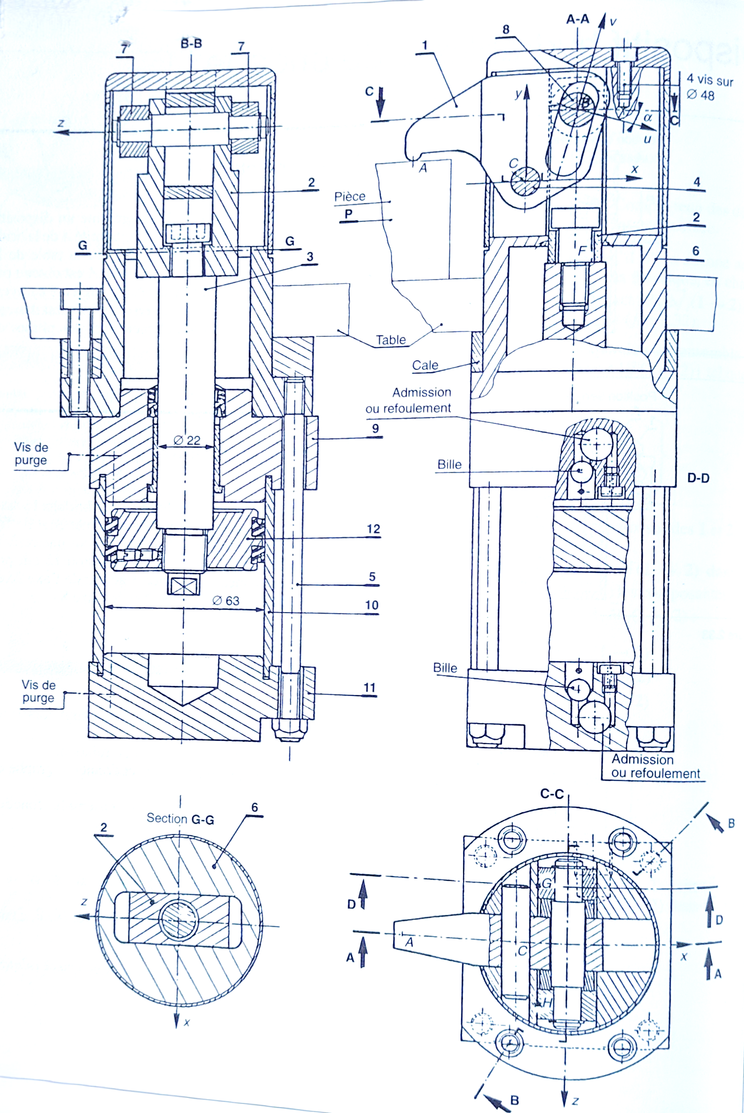
Dispositif hydraulique de bridage
Notes:
Le schéma ci-contre représente un dispositif hydraulique de bridage de pièce
. L’extrémité A de la bride 1 vient plaquer la pièce P à usiner sur la table de la chaîne d’usinage. L’effort de serrage en A est obtenu par l’intermédiaire d’un vérin hydraulique alimenté à travers un distributeur qui permet d’inverser la fonction des orifices d’admission et de refoulement lors des phases de serrage et de desserrage.
La figure de la page suivante représente le dispositif de bridage hydraulique sous deux vues, en coupe. Pour donner en A l’effort de bridage $\left\|\vec{A}(1→P)\right\|$= 10⁴N, l’huile sous une certaine pression p exerce une poussée sur le piston 12 qui provoque le basculement de la bride 1 autour de l’axe fixe 4 par l’intermédiaire de la chape 2 et de l’axe 8.

Slide 13
Dispositif hydraulique de bridage
Question 1 :
Dans l’ensemble E = {1, …, 12} des pièces du mécanisme, on définit lors d’une manœuvre de bridage la relation R= sans mouvement relatif.
Définir dans E les sous-ensembles fonctionnels induits par cette relation.
Analyser les liaisons entre ces sous—ensembles fonctionnels et donner le graphe des liaisons
Identifier sur le schéma de situation ci-dessus les sous-ensembles fonctionnels A, B, C et D et leurs liaisons. Compléter ce schéma, par un schéma spatial partiel, représentant les classes, non visibles, sur ce schéma.
Notes:
Question 1 :
Dans l’ensemble E = {1, …, 12} des pièces du mécanisme, on définit lors d’une manœuvre de bridage la relation R= sans mouvement relatif.
Définir dans E les sous-ensembles fonctionnels induits par cette relation.
Analyser les liaisons entre ces sous—ensembles fonctionnels et donner le graphe des liaisons
Identifier sur le schéma de situation ci-dessus les sous-ensembles fonctionnels A, B, C et D et leurs liaisons. Compléter ce schéma, par un schéma spatial partiel, représentant les classes, non visibles, sur ce schéma.

Slide 14
Dispositif hydraulique de bridage
L₁
A
L₂
L’₁
B
L₄
D
L₃
L₇
C
L₅
L₈
E
L₆
L₉
F
Notes:
Question 1 :
Dans l’ensemble E = {1, …, 12} des pièces du mécanisme, on définit lors d’une manœuvre de bridage la relation R= sans mouvement relatif.
Définir dans E les sous-ensembles fonctionnels induits par cette relation.
Analyser les liaisons entre ces sous—ensembles fonctionnels et donner le graphe des liaisons

Slide 15
Dispositif hydraulique de bridage
L₁
A
L₂
L’₁
B
B
L₄
D
L₃
L₇
C
E
L₅
L₈
E
L₆
L₉
F
D
Notes:
Question 1 :
Dans l’ensemble E = {1, …, 12} des pièces du mécanisme, on définit lors d’une manœuvre de bridage la relation R= sans mouvement relatif.
Définir dans E les sous-ensembles fonctionnels induits par cette relation.
Analyser les liaisons entre ces sous—ensembles fonctionnels et donner le graphe des liaisons
Identifier sur le schéma de situation ci-dessus les sous-ensembles fonctionnels A, B, C et D et leurs liaisons. Compléter ce schéma, par un schéma spatial partiel, représentant les classes, non visibles, sur ce schéma.

Slide 16
Dispositif hydraulique de bridage
Question 2 :
Etude de l’action de contact en A sur la bride 1.
La bride est ici représentée en position de serrage et définit un certain nombre de données : Les longueurs sont exprimées en mètres, les forces en Newton.
Coordonnées des points A et B dans le repère (C, x, y, z) :
A -0,0420,0100 B 0,0120,0270
α = (x, y) = 18° A1→P= 10⁴ N y
Donner les éléments de réduction en C du torseur associé à l’action mécanique de contact A1→P ; définir et calculer les composantes de ces éléments de réduction dans la base (x, y, z).

Slide 17
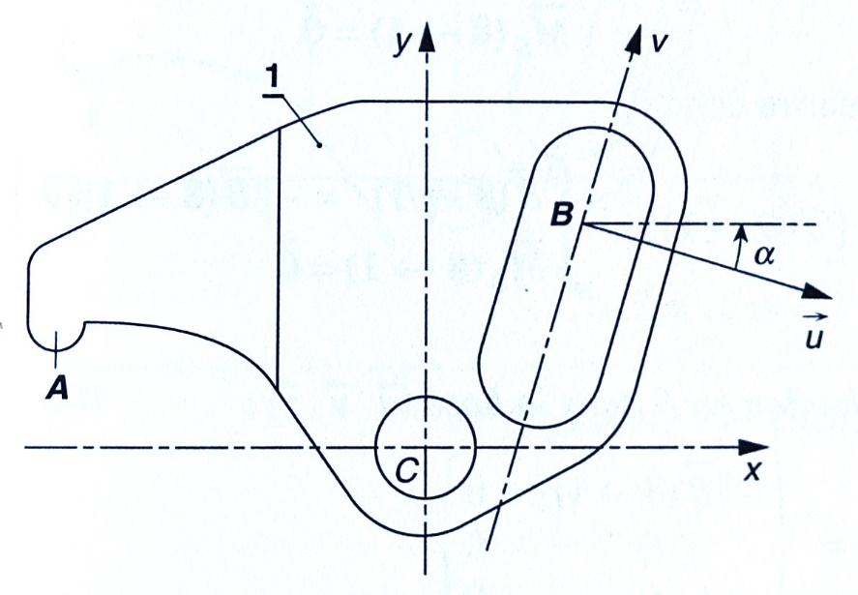
Dispositif hydraulique de bridage
Notes:
Question 2 :
Etude de l’action de contact en A sur la bride 1.
La bride est ici représentée en position de serrage et définit un certain nombre de données : Les longueurs sont exprimées en mètres, les forces en Newton.
Coordonnées des points A et B dans le repère (C, $\vec{x}$, $\vec{y},$ $\vec{z}$) :
A$\left(\begin{aligned}−0,042 \\ 0,010 \\ 0\end{aligned}\right)$ B $\left(\begin{aligned}0,012 \\ 0,027 \\ 0\end{aligned}\right)$
α = ($\vec{x}$, $\vec{y}$) = 18° $\vec{A}\left(1→P\right)= {10}^{4} N \vec{y}$
Donner les éléments de réduction en C du torseur associé à l’action mécanique de contact $\vec{A}\left(1→P\right)$; définir et calculer les composantes de ces éléments de réduction dans la base ($\vec{x}$, $\vec{y},$ $\vec{z}$).

Slide 18
Dispositif hydraulique de bridage
$\left\{τ_{(P→1)}\right\}$=${}_{C}^{}{\left\{\begin{aligned}\vec{R}(P→1\text{)=}\vec{A}(P→1\text{)} \\ {\vec{M}}_{C} (P→1\text{) = }\vec{CA} \text{∧ }\vec{A}(P→1\text{)}\end{aligned}\right\}}$
Soit dans la base ($\vec{x}$, $\vec{y},$ $\vec{z}$). $\left\{τ_{(P→1)}\right\}$=${}_{C}^{}{\left\{\begin{aligned}0 \\ {10}^{4} \\ 0\end{aligned}\begin{aligned}0 \\ 0 \\ −420\end{aligned}\right\}}$

Slide 19
Dispositif hydraulique de bridage
Question 3 :
Etude de l’action mécanique de contact en B sur la bride 1.
On considère la liaison (L1), linéaire rectiligne de normale (B, $\vec{u}$) et de droite de contact portée par (B, $\vec{z}$). On admet que cette liaison est parfaite et que le plan (B, $\vec{u}$, $\vec{v}$) est un plan de symétrie, aussi bien pour la géométrie de la liaison que pour les charges appliquées.
Donner de façon littérale les éléments de réduction du torseur $\left\{τ_{(8→1)}\right\}$.
Ces éléments de réduction seront exprimés successivement
En B dans la base ($\vec{u}$, $\vec{v}, \vec{z}$),
En B dans la base ($\vec{x}$, $\vec{y},$ $\vec{z}$),
En C dans la base ($\vec{x}$, $\vec{y},$ $\vec{z}$).

Slide 20
Dispositif hydraulique de bridage
$\left\{τ_{(8→1)}\right\}$=${}_{B}^{}{\left\{\begin{aligned}\vec{B}(8→1\text{)=}−\left\|\vec{B}(8→1\text{)}\right\|\vec{u} \\ {\vec{M}}_{B} (8→1\text{) = }\vec{0}\end{aligned}\right\}}$
Soit dans la base ($\vec{u}$, $\vec{v},$ $\vec{z}$). $\left\{τ_{(8→1)}\right\}$=${}_{B}^{}{\left\{\begin{aligned}−\left\|\vec{B}(8→1\text{)}\right\| \\ 0 \\ 0\end{aligned} \begin{aligned}0 \\ 0 \\ 0\end{aligned}\right\}}$
Notes:
Question 3 :
Etude de l’action mécanique de contact en B sur la bride 1.
On considère la liaison (L1), linéaire rectiligne de normale (B, $\vec{u}$) et de droite de contact portée par (B, $\vec{z}$). On admet que cette liaison est parfaite et que le plan (B, $\vec{u}$, $\vec{v}$) est un plan de symétrie, aussi bien pour la géométrie de la liaison que pour les charges appliquées.
Donner de façon littérale les éléments de réduction du torseur $\left\{τ_{(8→1)}\right\}$.
Ces éléments de réduction seront exprimés successivement
En B dans la base ($\vec{u}$, $\vec{v}, \vec{z}$),
En B dans la base ($\vec{x}$, $\vec{y},$ $\vec{z}$),
En C dans la base ($\vec{x}$, $\vec{y},$ $\vec{z}$).
Le long de la génératrice du contact 8-1, les forces élémentaires sont réparties symétriquement par rapport au plan (B, $\vec{u}$, $\vec{v}$) et perpendiculairement au plan tangent commun (B, $\vec{v}$, $\vec{z}$). La résultante $\vec{B}\left(8→1\right)$ de ces actions de contact est donc portée par l’axe (B, $\vec{u}$) ,
Compte tenu de la symétrie, le moment en B de ces actions de contact est nul; en effet, la somme des moments en B de deux actions de contact élémentaires par rapport au plan (B, $\vec{u}$, $\vec{v}$) est nulle donc ${\vec{M}}_{B} (8→1\text{) =} \vec{0}$
On écrira donc
$\left\{τ_{(8→1)}\right\}$=${}_{B}^{}{\left\{\begin{aligned}\vec{B}(8→1\text{)=}−\left\|\vec{B}(8→1\text{)}\right\|\vec{u} \\ {\vec{M}}_{B} (8→1\text{) = }\vec{0}\end{aligned}\right\}}$
Soit dans la base ($\vec{u}$, $\vec{v},$ $\vec{z}$).
$\left\{τ_{(8→1)}\right\}$=${}_{C}^{}{\left\{\begin{aligned}−\left\|\vec{B}(8→1\text{)}\right\| \\ 0 \\ 0\end{aligned} \begin{aligned}0 \\ 0 \\ 0\end{aligned}\right\}}$

Slide 21
Dispositif hydraulique de bridage
$$\left\{\begin{aligned}\vec{u}=\cos{α\vec{x}−sinα\vec{y}} \\ \vec{v}=sinα\vec{x}+ cos{α\vec{y}}\end{aligned}\right.$$
$\vec{B}(8→1\text{)=}−\left\|\vec{B}(8→1\text{)}\right\|\vec{u}$ = $−\left\|\vec{B}(8→1\text{)}\right\|(\cos{α\vec{x}−sinα\vec{y}}$)
Soit dans la base ($\vec{x}$, $\vec{y},$ $\vec{z}$),
$\left\{τ_{(8→1)}\right\}$=${}_{B}^{}{\left\{\begin{aligned}−\left\|\vec{B}(8→1\text{)}\right\|\cos{α} \\ \left\|\vec{B}(8→1\text{)}\right\|\sin{α} \\ 0\end{aligned} \begin{aligned}0 \\ 0 \\ 0\end{aligned}\right\}}$
Notes:
Question 3 :
Effectuons un changement de base pour pouvoir exprimer ces éléments de réduction en B dans la base ($\vec{x}$, $\vec{y},$ $\vec{z}$),
$$\left\{\begin{aligned}\vec{u}=\cos{α\vec{x}−sinα\vec{y}} \\ \vec{v}=sinα\vec{x}+ cos{α\vec{y}}\end{aligned}\right.$$
Alors
$\vec{B}(8→1\text{)=}−\left\|\vec{B}(8→1\text{)}\right\|\vec{u}$ = $−\left\|\vec{B}(8→1\text{)}\right\|(\cos{α\vec{x}−sinα\vec{y}}$)
Donc
$\left\{τ_{(8→1)}\right\}$=${}_{B}^{}{\left\{\begin{aligned}−\left\|\vec{B}(8→1\text{)}\right\|\cos{α} \\ \left\|\vec{B}(8→1\text{)}\right\|\sin{α} \\ 0\end{aligned} \begin{aligned}0 \\ 0 \\ 0\end{aligned}\right\}}$

Slide 22
Dispositif hydraulique de bridage
$${\vec{M}}_{c} (8→1\text{) =}{\vec{M}}_{B} (8→1\text{)}+ \vec{CB} \text{∧ }\vec{B}(8→\text{1}\text{) }$$
Soit dans la base ($\vec{x}$, $\vec{y},$ $\vec{z}$),
$\left\{τ_{(8→1)}\right\}$=${}_{B}^{}{\left\{\begin{aligned}−0,95\left\|\vec{B}(8→1\text{)}\right\| \\ 0,31\left\|\vec{B}(8→1\text{)}\right\| \\ 0\end{aligned} \begin{aligned}0 \\ 0 \\ 0,029\left\|\vec{B}(8→1\text{)}\right\|\end{aligned}\right\}}$
Notes:
Question 3 :
Effectuons un changement de centre de réduction pour exprimer ceux-ci au point C toujours dans la base ($\vec{x}$, $\vec{y},$ $\vec{z}$),
$$on sait que$$
$${\vec{M}}_{c} (8→1\text{) =}{\vec{M}}_{B} (8→1\text{)}+ \vec{CB} \text{∧} \vec{B}(8→\text{1}\text{) }$$
Nous connaissons les coordonnées de B ( 0,012 0,027 0) et cos a = 0,95, sin a = 0,31
$\vec{CB} \text{∧} \vec{B}(8→\text{1}\text{) }$= 0,02937$\left\|\vec{B}(8→1\text{)}\right\|$ /N avec CB = 0,012/x et 0,027/y et B-,95b /x et 0,31b /y

Slide 23
Dispositif hydraulique de bridage
$${\vec{M}}_{c} (4→1\text{) =} \vec{0}$$
Soit dans la base ($\vec{x}$, $\vec{y},$ $\vec{z}$),
$\left\{τ_{(4→1)}\right\}$=${}_{c}^{}{\left\{\begin{aligned}Xc(4→1\text{)} \\ Yc(4→1\text{)} \\ 0\end{aligned} \begin{aligned}0 \\ 0 \\ 0\end{aligned}\right\}}$
Notes:
Question 4 :
Etude de l’action mécanique de contact en C sur la bride 1
On considère la liaison L2, liaison pivot d'axe Cz entre les pièces 1 et 4. On admet que cette liaison est parfaite et que le plan Cxy est un plan de symétrie, aussi bien pour la géométrie de la liaison que pour les charges appliquées.
Donner de façon littérale les éléments de réduction du Torseur. $\left\{τ_{(4→1)}\right\}$ Ces éléments de réduction seront exprimés en C dans la base XYZ.
Réponses :
Modélisation des actions de contact 4 $→$1. Les forces élémentaires de contact sont réparties symétriquement par rapport au plan Cxy et Perpendiculaire à l'axe Cz La résultante $\vec{C}(4→1)$ de ces actions de contact, est donc portée par une perpendiculaire en C à l'axe Cz. On pourra donc l'exprimer sur la base XYZ par.
$\vec{C}(4→1)$ = Xc$\left(4→1\right)x+Yc$ $\left(4→1\right)$y
Compte tenu de la symétrie, le moment C de ces actions de contact est nul. ${\vec{M}}_{C} (4→1\text{)}\text{=0}$

Slide 24
Dispositif hydraulique de bridage
$${\vec{M}}_{c} (4→1\text{)}\text{ +}{\vec{M}}_{c} (8→1\text{)}\text{ +}{\vec{M}}_{C} (P→1\text{)=} \vec{0}$$
$$\text{-420+0,029}\left\|\vec{B}(8→1\text{)}\right\|\text{=0 }$$
$$\text{donc} \left\|\vec{B}(8→1\text{)}\right\|=14483N$$
Notes:
Question 5:
Calculer la somme des trois torseurs
Réponses :
Somme des moments
$${\vec{M}}_{c} (4→1\text{)}\text{ +}{\vec{M}}_{c} (8→1\text{)}\text{ +}{\vec{M}}_{C} (P→1\text{)=} \vec{0}$$
-420+0,029$\left\|\vec{B}(8→1\text{)}\right\|$=0 donc $\left\|\vec{B}(8→1\text{)}\right\|=14483N$

Slide 25
Dispositif hydraulique de bridage
$$\vec{C}(4→1\text{) +} \vec{A}(P→1\text{)}\text{ +} \vec{B}(8→1\text{)} \text{=} \vec{0}$$
-0,95$\left\|\vec{B}(8→1\text{)}\right\|$ + Xc$(4→1\text{)}$= 0
${10}^{4}$ + 0,31$\left\|\vec{B}(8→1\text{)}\right\|$ + Yc$(4→1\text{)}$ = 0
Xc = 13759N
Yc = -14490N
Notes:
Question 5:
Calculer la somme des trois torseurs
Réponses :
Somme des forces
C$(4→1\text{)}\text{ +}B (8→1\text{)}\text{ +}A (P→1\text{)=} \vec{0}$
-0,95$\left\|\vec{B}(8→1\text{)}\right\|$+Xc$(4→1\text{)}$=0
${10}^{4}$+0,31$\left\|\vec{B}(8→1\text{)}\right\|$+Yc$(4→1\text{)}$=0
Xc = 13759N
Yc=-14490N

